Slide 1
中华民族的最强音

Slide 2
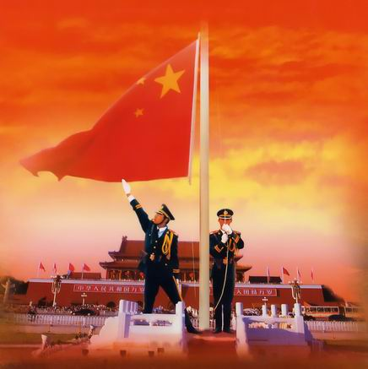
中华人民共和国国歌
义勇军进行曲
起来！
不愿做奴隶的人们！
把我们的血肉筑成我们新的长城！
中华民族到了最危险的时候，
每个人被迫着发出最后的吼声。
起来！起来！起来！
我们万众一心，
冒着敌人的炮火，前进！
冒着敌人的炮火，前进！
前进！前进！进！

Slide 3
无论走到哪里，只要听见这歌声，每一个中国人都会激动起来，中华民族的自豪感就会油然而生。
这就是中华人民共和国国歌，原名《义勇军进行曲》。

Slide 4
读一读
自豪 奴隶 谱曲 压迫 侵占 气概
誓死 简陋 嫉恨 力荐 政协 尤其
振奋人心 高昂激越 催人奋进
警钟长鸣 豁然开朗 居安思危
抛头颅 洒热血

Slide 5
生字学习
聂 逊
鸿 颅
（niè）
（聂耳）
（xùn）
（逊色）
（hóng）
（鸿沟）
（lú）
（头颅）

Slide 6
奴隶谱
陋催亡政
协荐豁抛

Slide 7
默读课文，标画出你获得的信息。
1、“中华民族的最强音”指的是《 》。
2、《义勇军进行曲》诞生在（ ）年。
3、《义勇军进行曲》词作者是（ ），曲作者是（ ）。
4、《义勇军进行曲》最初是电影《 》的主题曲。
5、课文里“敌人”指的是（ ）。
6、《义勇军进行曲》在什么时候被定为中华人民共和国国歌？（ ）

Slide 8
自由读课文，提出问题。
《义勇军进行曲》是怎样创造出来的？
为什么将《义勇军进行曲》定为国歌？
全文从《义勇军进行曲》的哪几个方面反映“中华民族的最强音”这个主题？
“中华民族的最强音”的含义是什么？

Slide 9

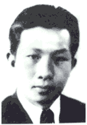
聂耳（原名聂守信，1912年2月14日－1935年7月17日），字子义（亦作紫艺），云南玉溪人，出生于昆明，中华人民共和国国歌《义勇军进行曲》的作曲者。
1935年初，聂耳创作了著名的《义勇军进行曲》 1935年7月17日，年仅23岁的聂耳在日本藤泽市游泳时不幸溺水身亡。
人民音乐家：聂耳

Slide 10
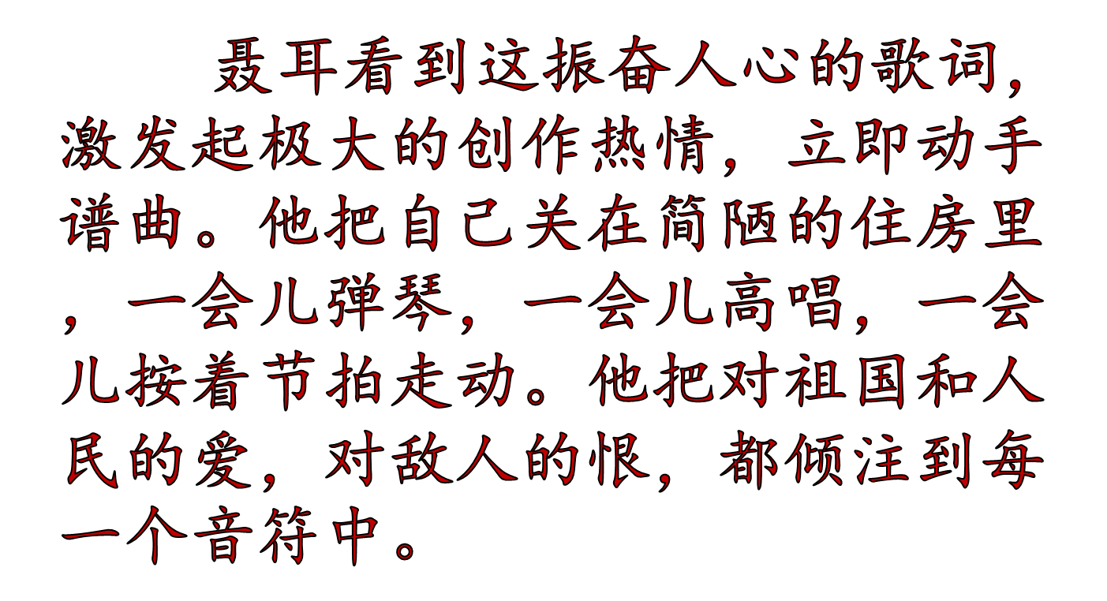
轻声读这段话，思考哪些词语表现了聂耳“极大的创作热情”？

Slide 11

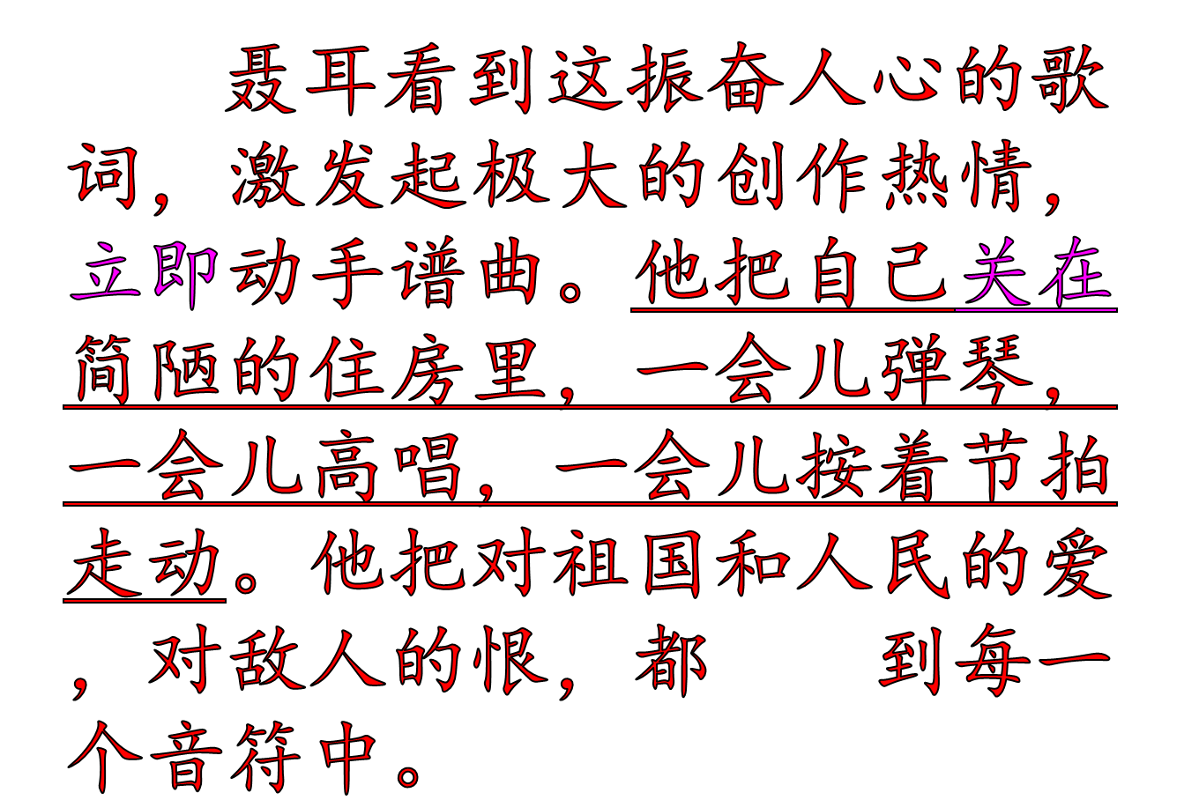
倾注

Slide 12
为什么说歌曲结尾“唱出了中华民族的最强音”？画下文中的句子。
这首歌曲高昂激越，催人奋进，尤其是结尾句：“我们万众一心，冒着敌人的炮火，前进！前进！前进！进！”坚定有力，反映了中国人民在反侵略战争中万众一心、勇往直前、誓死保卫祖国的伟大精神，唱出了中华民族的最强音。

Slide 13
齐唱结尾句：
我们万众一心，冒着敌人的炮火，前进！前进！前进！进！

Slide 14
轻声自由读第4、5自然段，思考：
这首歌在国内和国际产生了什么影响？
这首歌不仅迅速传遍全国，而且又传遍了世界，为什么一首歌有如此之大的感召力呢？

Slide 15
1935年7月，这首歌传遍了（ ），
成为（ ）。
1940年，这首歌又传遍（ ），
成为世界发法西斯战线一首（ ）
1949年9月，全体政协委员一致通过《义勇军进行曲》成为（ ），后来被正式定为（ ）。

Slide 16
1935年7月，这首歌传遍了（ ），
成为（ ）。
1940年，这首歌又传遍（ ），
成为世界发法西斯战线一
首（ ）。
1949年9月，全体政协委员一致通
过《义勇军进行曲》成为（ ），
后来被正式定为（ ）。
全国
鼓舞人民的战斗号角
世界
高昂的战歌
代国歌
国歌

Slide 17
周总理说：“我们面前还有帝国主义反动派，我们的建设越有进展，敌人越嫉恨我们，就越想法破坏我们，你能说不危险了吗？倒不如留下这一句，使我们耳边警钟长鸣。”一席话使人豁然开朗，全体政协委员一致通过：以《义勇军进行曲》作为代国歌。后来经过岁月的检验，这首歌被正式定为国歌。

Slide 18
1949年6月，周恩来主持新政协筹备会议，决定设立小组，负责拟制国旗、国徽、国歌方案。7月15日以新政协会议筹备会的名义向全国征稿。不久，收到了数以千计的国歌投稿，但却没有一篇尽如人意。而中国人民政治协商会议就要召开了，议程中有通过国旗、国徽、国歌条款，挑选工作不能再延迟。为此，毛泽东亲自召开了20多人的讨论会，希望共同商议尽快确定。著名画家徐悲鸿也参加了挑选工作。
一天，徐悲鸿翻阅了许多材料后，突然灵机一闪，对夫人廖静文说：“我准备建议用《义勇军进行曲》代国歌。”
“那怎么可以呢?”廖静文说，“歌词里有‘中华民族到了最危险的时候’，这不好吧?”
“这为什么不好?法国的《马赛曲》便是一支很悲壮的歌曲，它的原名是《莱茵河军队战歌》。1792年，法国马赛工人革命队伍高唱着这支歌曲开进巴黎。后来，便被正式确定为法国国歌。”徐悲鸿接着说，“人民在胜利中不忘记过去的斗争，它能鼓舞人们永远以昂扬奋起的精神，继续前进。《义勇军进行曲》正是这样，它歌唱了人民的意志，民族的自信，这是对敌人斗争的胜利标志。这歌词有什么不好呢?”

Slide 19
徐悲鸿越说越激动，夫人廖静文听了也连连点头。
于是，在毛泽东召集的讨论会上，徐悲鸿提出了以《义勇军进行曲》代国歌的建议。这个建议立刻得到周恩来的支持。周恩来认为这支歌曲很雄壮、豪迈。有革命气概，节奏鲜明。接着，大家纷纷发言表示赞成，最后毛泽东综合了大家的意见，表示同意。
不久，《义勇军进行曲》代国歌便在第一次中国人民政治协商会议上正式通过，定为代国歌了。到了1978年第五届人民代表大会，被正式确定为国歌。

Slide 20
全文从《义勇军进行曲》的哪几个方面反映“中华民族的最强音”这个主题？
谱写（第3自然段）
传唱（第4、5自然段）
被定为国歌（第6、7自然段）

Slide 21
为什么将《义勇军进行曲》定为国歌？
因为它激励着中华儿女同侵略者浴血奋战，成为整个中华民族反抗日本帝国主义的战斗号角，唱出了民族危亡时期的最强音。
雄伟的乐曲，鼓舞了人们的斗志，体现了中国人民的信念。这首歌代表着我们中国人一往无前的精神面貌和追求新生活的良好愿望。

Slide 22
“中华民族的最强音”的含义是什么？
《义勇军进行曲》这首歌不仅在战争中鼓舞了人们的斗志，成为整个中华民族反抗日本帝国主义的战斗号角，而且将永远鼓舞着全民族、全体炎黄子孙团结一心、励精图治、奋发图强，建设好自己的美好家园。

Slide 23

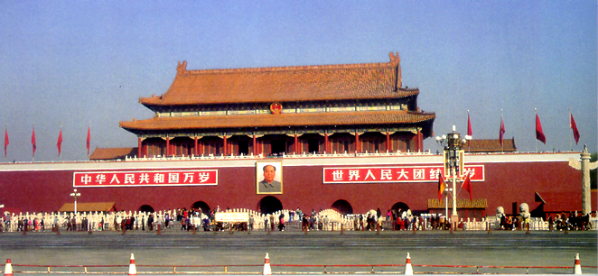
当你高唱国歌的时候，你想到了什么？

Slide 24
今天，我们唱起它，就会想起祖国过去被侵略、受压迫的历史，想起前辈们不怕抛头颅洒热血、一往无前的英雄气概；唱起它，就会居安思危，振奋精神，为保卫伟大的祖国、为祖国的繁荣富强而奋斗。

Slide 25
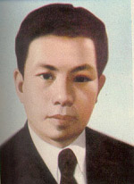

国歌
《义勇军进行曲》由中国诗人田汉作词，中国音乐家聂耳作曲，创作于1935年。原是电影《风云儿女》的主题歌。
《义勇军进行曲》高昂激越、铿锵有力，表达了中国人民奋不顾身争取民族解放的决心，体现了中华民族勇敢、坚强、团结御侮的光荣传统。1949年9月27日，中国人民政治协商会议决定此歌为中华人民共和国代国歌；1982年12月4日全国人民代表大会决定为正式国歌。

Slide 26
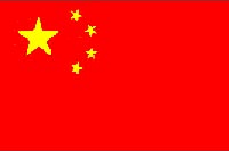
国旗
中华人民共和国国旗是五星红旗。旗面为红色，长方形，其长与高为三与二之比，旗面左上方缀黄色五角星五颗。一星较大，居左；四星较小，环拱于大星之右。国旗旗面的红色象征革命；五角星用黄色是为着在红地上显出光明。大五角星代表中国共产党，四颗小五角星代表中国人民；五颗五角星相互的关系象征中国共产党领导下的人民大团结。

Slide 27
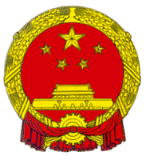
国徽
中华人民共和国国徽，中间是五星照耀下的天安门，周围是谷穗和齿轮。麦稻穗、五星、天安门、齿轮为金色，圆环内的底子及垂绶为红色，金、红两种颜色在中国是象征吉祥喜庆的传统色彩。天安门象征中国人民反帝反封建的不屈的民族精神；齿轮和谷穗象征工人阶级与农民阶级；五颗星代表中国共产党领导下的人民大团结。

